Slide 1
Интеллектуальный калейдоскоп
«Природа и история
Астраханского края»
Презентация выполнена учителем географии
МКОУ Михайловская ООШ» Бабаевой Л.И

Slide 2
Логические цепочки «Что лишнее?»
1.Наши земляки.
1. Иван Репин
2.Мария Аксакова
3.Велимир Хлебников
4.Николай Чернышевский

Slide 3
2.Города области.
1.Харабали
2.Лиман
3.Камызяк
4.Нариманово

Slide 4
3.Водоплавающие птицы
1.Фламинго
2.Цапля
3.Журавль
4. Пеликан

Slide 5
4.Найдите ошибку в последовательности смены населенных пунктов с севера на юг.
1.Ахтубинск
2. Харабали
3.Черный Яр
4.Енотаевка

Slide 6
5.Рукава Волги сменяются при движении с востока на запад так :
1.Бузан
2.Камызяк
3.Болда
4.Бахтемир

Slide 7
Колесо истории

Slide 8
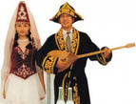
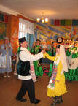
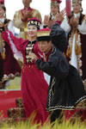
1 2 3
казахи
татары
калмыки

Slide 9
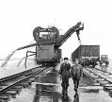
1 2 3
соледобыча
овцеводство
Рыболовство

Slide 10
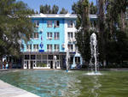
1 2 3
Педагогический
рЫБНЫЙ
мЕДИЦИНСКИЙ

Slide 11
Проще простого

Slide 12
Установите соответствие
1.Итиль
2.Советская
3.Калмыки
4.Ярлык
5.Хазарское
6.Казахи
А.Приказ
Б.Киргиз-кайсаки
В.Ойраты
Г.Каспийское
Д.Волга
Е.Большая

Slide 13
Ответ
1.Итиль
2.Советская
3.Калмыки
4.Ярлык
5.Хазарское
6.Казахи
Д.Волга
Е.Большая
В.Ойраты
А.Приказ
Г.Каспийское
Б.Киргиз-кайсаки

